Slide 1
Android Studio程式設計
單元09 使用照相機 (Part Ii)

Slide 2
教學目標
使用Android系統之照相機功能。
存取手機之相片圖庫。

Slide 3
學習目標
學習將照相機所截取的影像存入手機之中。
學習透過Android手機存取圖庫。

Slide 4
儲存相片

Slide 5
加入成員變數
請在MainActivity的類別中加入以下成員變數
Uri fileUri;
用來紀錄某一個媒體資源的位置
static int PHOTO = 2;
用來作為開啟相片圖庫的代碼

Slide 6
Uri類別
Android的Uri類別用以紀錄某一個資源的路徑或網路來源
由三個部分所組成
「content://」
路徑
標示ID
例如：
content://contacts/people
content://contacts/people/5
content://media/external
content://media/external/images/media/4

Slide 7
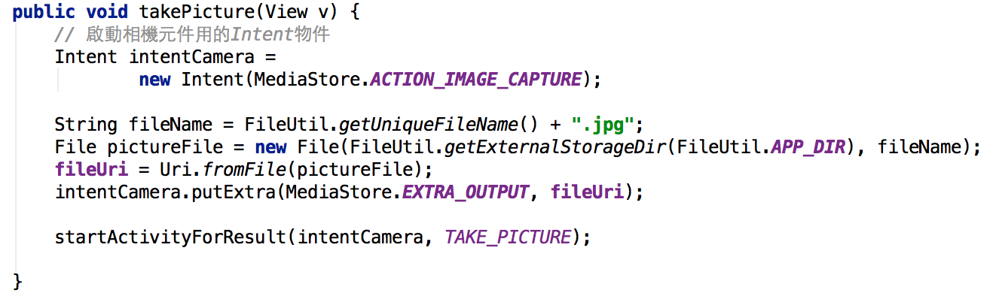
修改takePicture函式
將原本的takePicture成員函式的內容修改如下：
使用FileUtil取得唯一的檔案名稱，並找出外部儲存媒體的路徑

Slide 8
產生路徑
使用FileUtil
呼叫getUniqueFileName產生唯一的檔名
呼叫getExternalStorageDir取得外部儲存媒體的路徑
Uri.fromFile
可以將路徑資料轉變成Uri物件

Slide 9
Intent.putExtra函式
使用putExtra可以方便在Intent間傳值
第一個參數代表參數名稱
MediaStore.EXTRA_OUTPUT代表照相機所認定的儲存路徑
第二個參數則為對應的值
此數值的型態可為任意型態的物件，由intent根據不同的參數名稱來進行轉型。

Slide 10
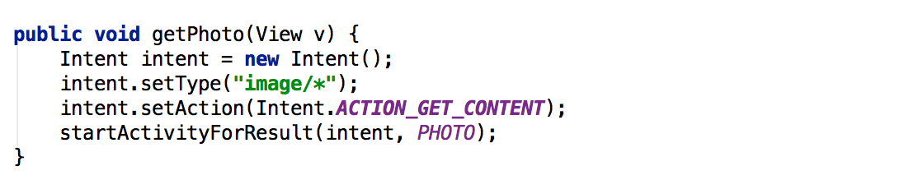
開啟相片圖庫
請為「Photo Library」按鈕的點擊事件加入以下處理函式：

Slide 11
Intent.setType函式
Intent的Action類型如果選擇ACTION_GET_CONTENT，代表接下來將要進行裝置內容的選取。
成員函式setType可以用來設定Intent要篩選的媒體類型
「image/*」：代表要篩選所有圖片類型的內容
「audio/*」：代表要篩選所有聲音類型的內容

Slide 12
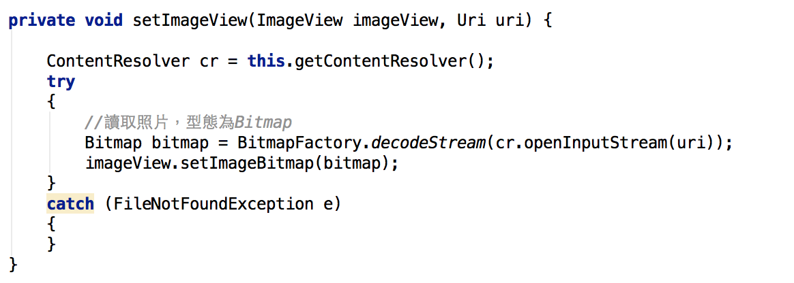
取得圖片
撰寫以下的成員函式，目的是要根據傳入的ImageView，與資源的Uri，顯示出圖片

Slide 13
ContentResolver
在Android系統中，使用ContentResolver並搭配媒體資訊的Uri，可用來儲存與檢索手機裡的內容。
openInputStream()
傳入一個資源的Uri
開啟此Uri的資訊流
通常用於大型的媒體資料
注意：
使用此方法必須要將其放在一個try…catch結構中，以處理因為檔案不存在所導致的例外發生。

Slide 14
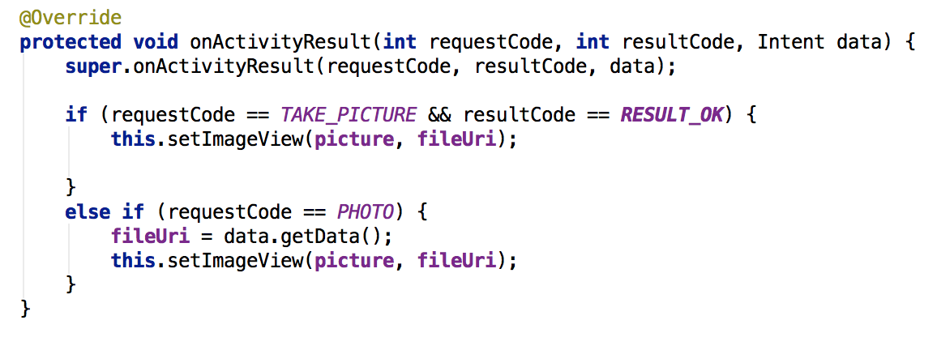
顯示圖片
請將MainActivity的onActivityResult函式修改如下：

Slide 15
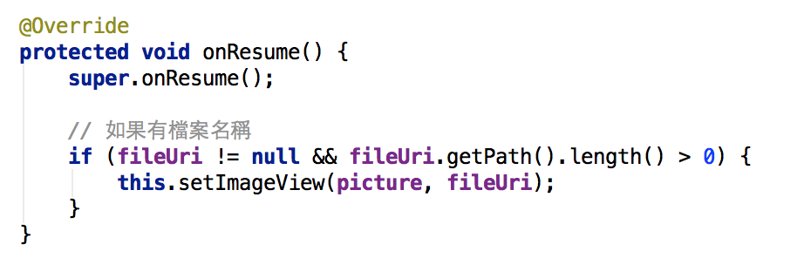
注意onResume函式
為了確保App重新執行並重整畫面時可以顯示目前開啟的圖片，因此需要將其資源Uri事先記錄在fileUri。
同時，請修改onResume成員函式如下：

Slide 16
實作測試

